Slide 1

ОБЛАСТНОЕ ГОСУДАРСТВЕННОЕ БЮДЖЕТНОЕ ПРОФЕССИОНАЛЬНОЕ ОБРАЗОВАТЕЛЬНОЕ УЧРЕЖДЕНИЕ «ТОМСКИЙ ЭКОНОМИКО-ПРОМЫШЛЕННЫЙ КОЛЛЕДЖ»
РАЗРАБОТКА И ПРОЕКТИРОВАНИЕ САЙТА
«ANIBLOOM»
Курсовой проект
СПЕЦИАЛЬНОСТЬ 09.02.07 ИНФОРМАЦИОННЫЕ СИСТЕМЫ И ПРОГРАММИРОВАНИЕ
Выполнили:
Студенты группы 1912с
Заикин В.А
Рюгин А.И
ТОМСК 2024

Slide 2
Цель и задачи курсового проекта
ЦЕЛЬ КУРСОВОГО ПРОЕКТА – проектирование и разработка сайта «Anibloom»
ЗАДАЧИ КУРСОВОГО ПРОЕКТА:
Проектирование макета сайта
Вёрстка страниц сайта
Разработка функционала сайта

Slide 3









Технологии и языки программирования для создания веб-сайта
ТЕХНОЛОГИИ ПРОГРАММИРОВАНИЯ
ПРОГРАММНОЕ ОБЕСПЕЧЕНИЕ

Slide 4
Общее описание проекта
Все пользователи системы подразделяются на две группы:
Категории товаров подразделяются на несколько групп:
Администраторы
Пользователи
Манга
Кружки
Дакимакуры
Значки

Slide 5
Общее описание функционала проекта
Функционал пользователя:
Функционал авторизированного пользователя:
Функционал администратора:
Просмотр своего профиля
Выход
Добавление товара в корзину
Просмотр своей корзины
Оформление заказа
Оставление отзыва для определённого товара
Редактирование корзины
Редактирование своего профиля
Добавление категории
Добавление товара
Редактирование категории
Редактирование товара
Удаление категории
Удаление товара
Регистрация
Авторизация

Slide 6
BACK-РАЗРАБОТКА
ТОМСК 2024

Slide 7
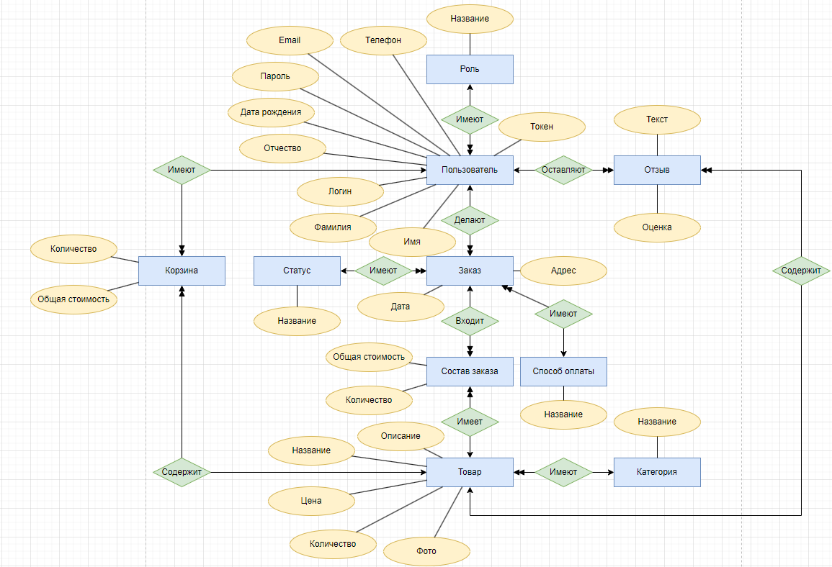
Концептуальная модель БД

Slide 8
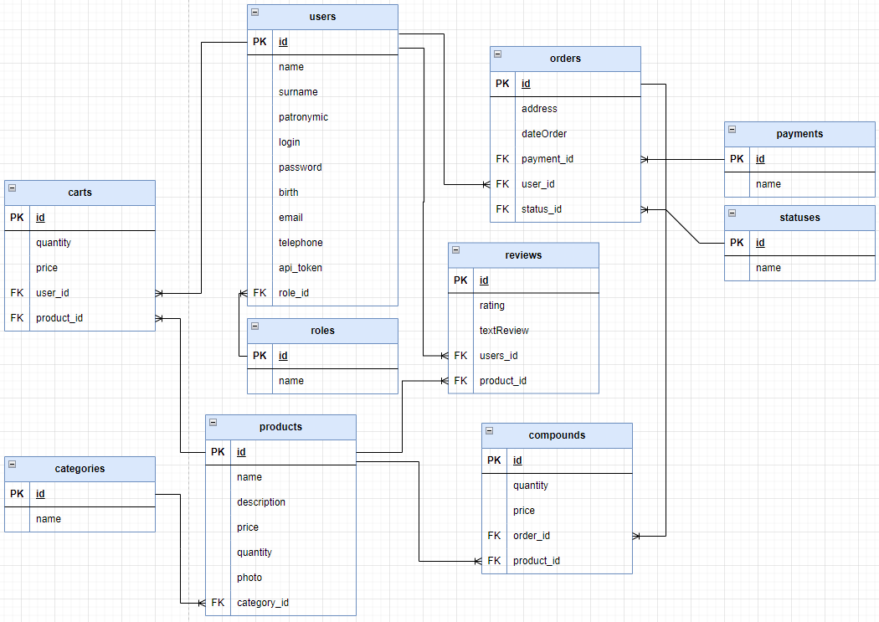
Логическая модель БД

Slide 9
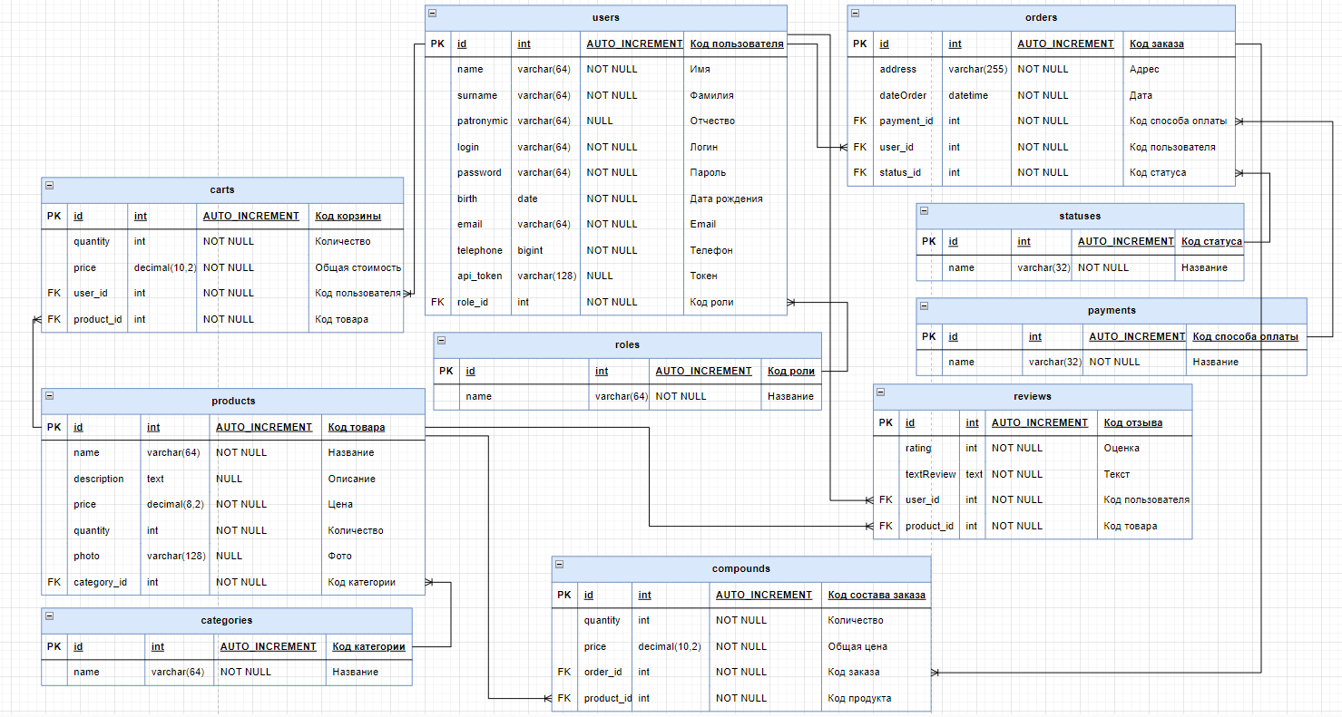
Физическая модель БД

Slide 10
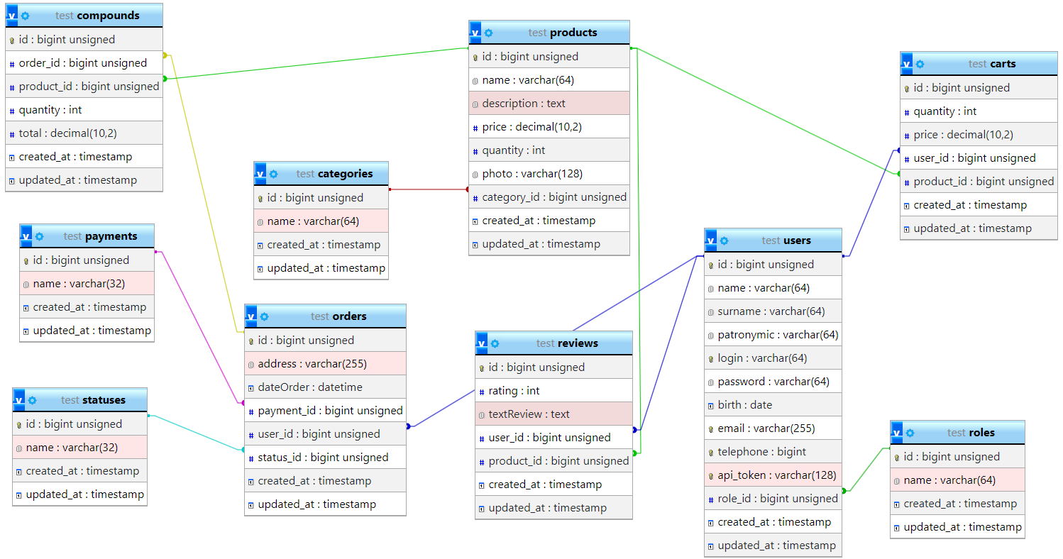
Диаграмма базы данных

Slide 11
Процесс создания API

Slide 12
Автотесты

Slide 13
FRONT-РАЗРАБОТКА
ТОМСК 2024

Slide 14
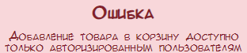

Функционал сайта
МОДАЛЬНОЕ ОКОШКО, ГОВОРЯЩЕЕ ОБ ОШИБКЕ ИЛИ УСПЕХЕ:

Slide 15
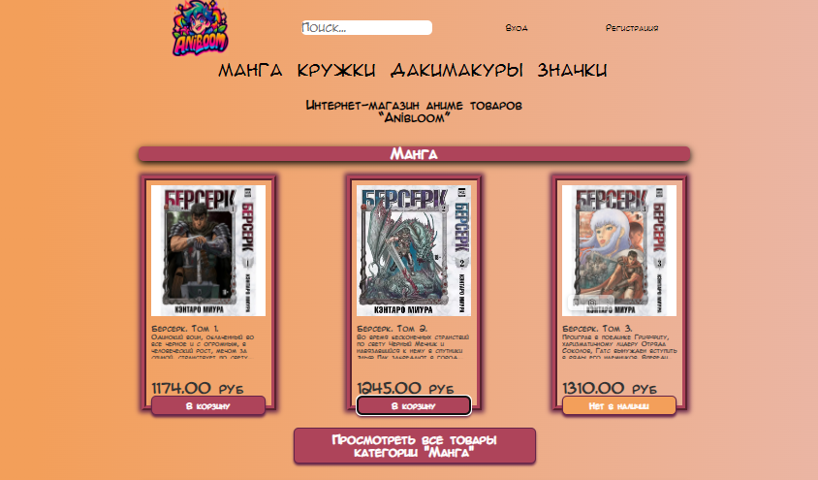
Итог: Главная-1

Slide 16

Итог: Главная-2

Slide 17
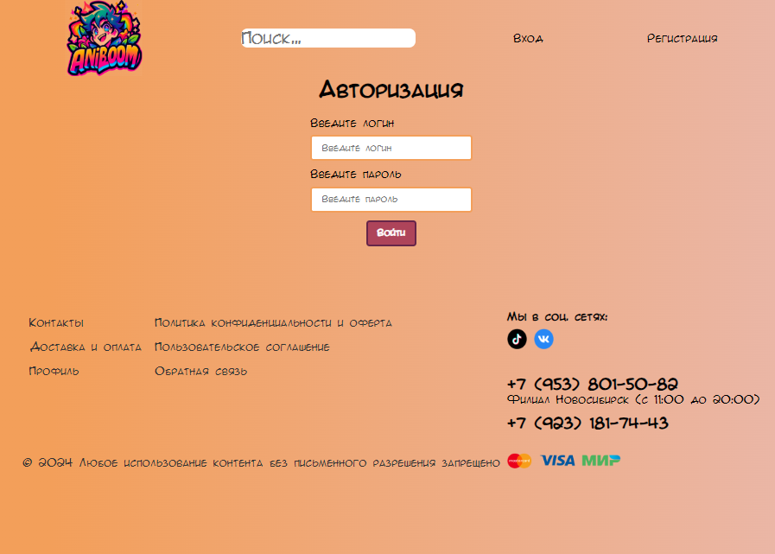
Итог: Авторизация

Slide 18
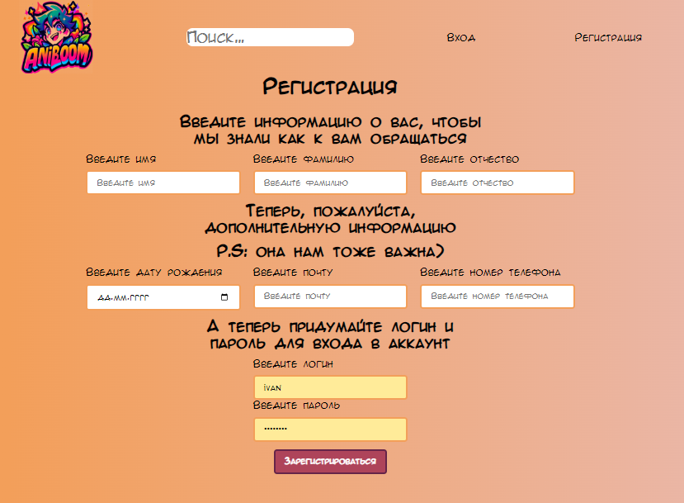
Итог: Регистрация

Slide 19
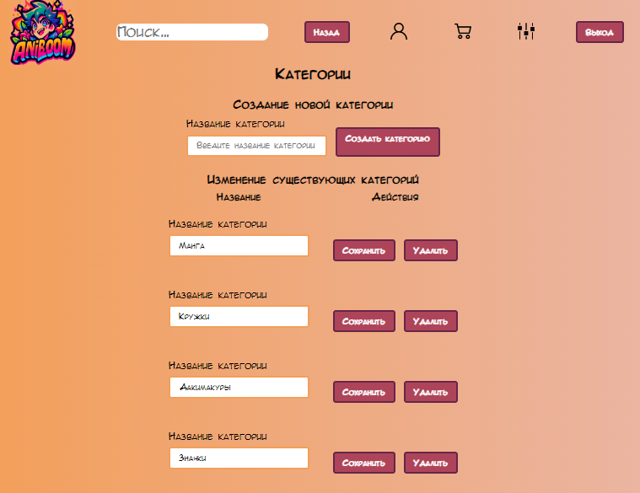
Итог: Страница админ-панели-1

Slide 20
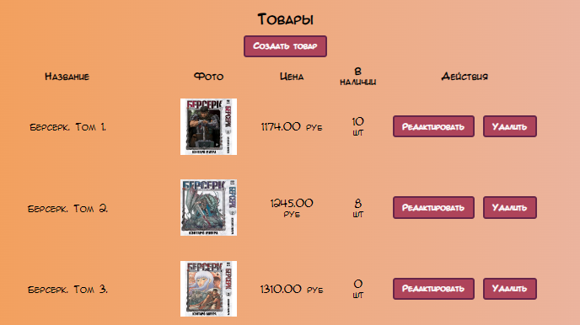
Итог: Страница админ-панели-2

Slide 21
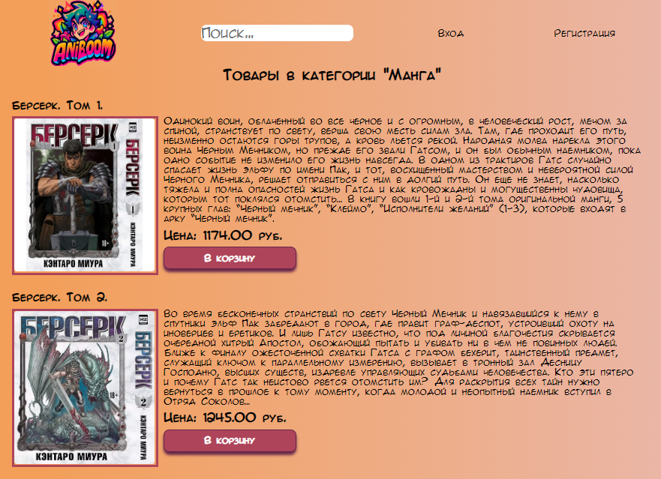
Итог: Просмотр товаров конкретной категории

Slide 22
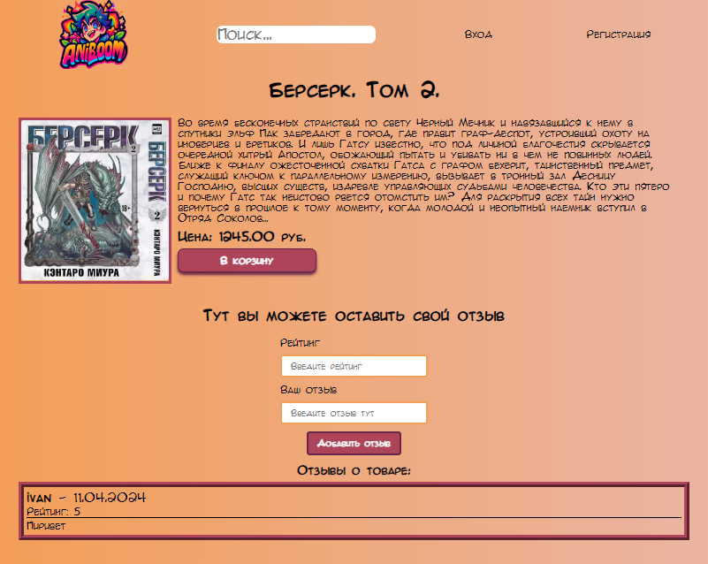
Итог: Просмотр конкретного товара и его отзывов

Slide 23
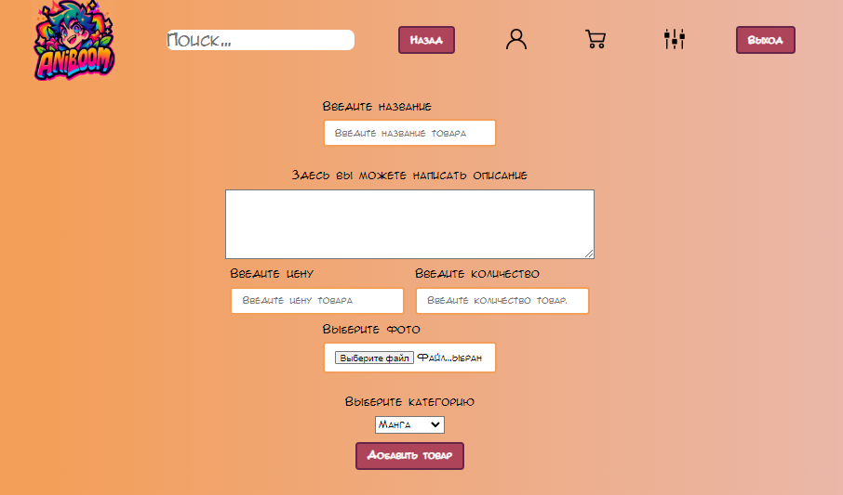
Итог: Страница для создания товара

Slide 24
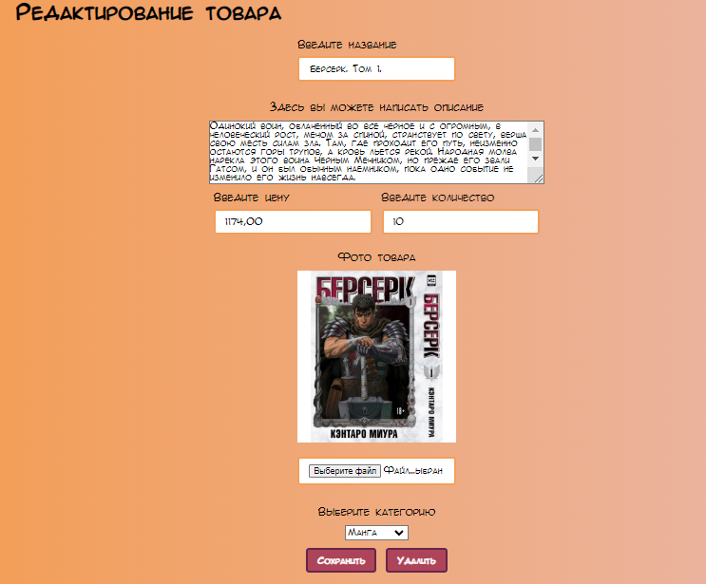
Итог: Страница для редактирования товара

Slide 25
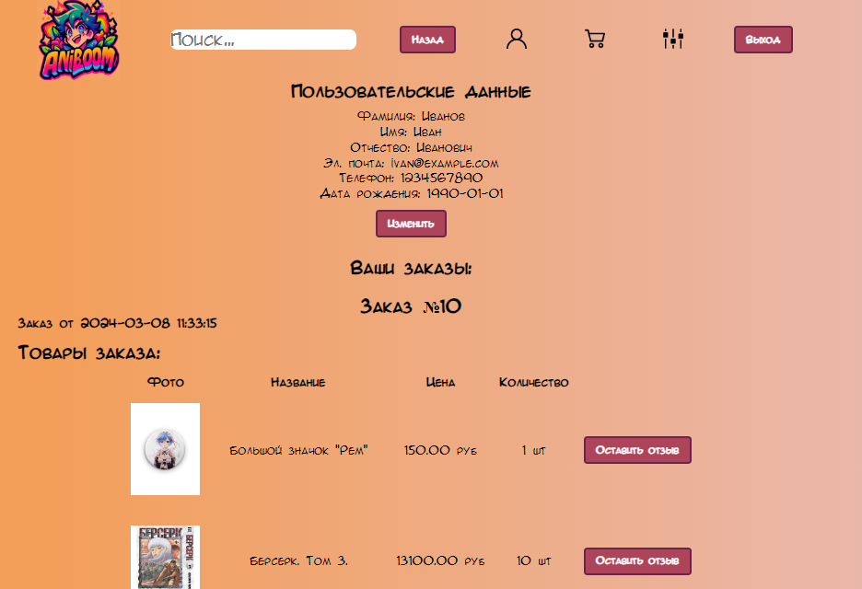
Итог: Просмотр своего профиля и заказов

Slide 26
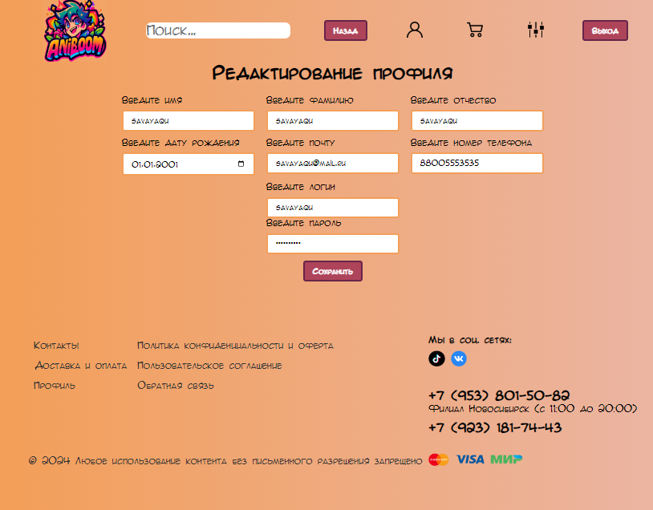
Итог: Страница для редактирования профиля

Slide 27
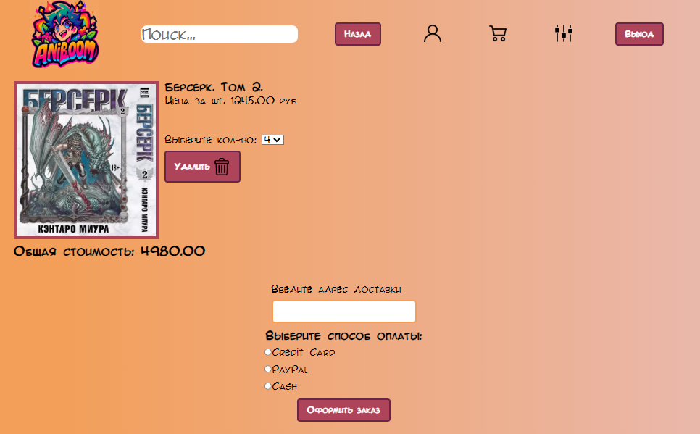
Итог: Просмотр корзины и оформление заказа

Slide 28
Заключение
В ходе выполнения курсового проекта удалось успешно выполнить цель проекта. Также все поставленные задачи были успешно выполнены, а именно:
Был спроектирован и разработан макет сайта.
Была произведена вёрстка страниц сайта.
Был спроектирован и разработан функционал сайта.

Slide 29
ОГБПОУ «ТОМСКИЙ ЭКОНОМИКО-ПРОМЫШЛЕННЫЙ КОЛЛЕДЖ»
Заикин Вадим Анатольевич
Рюгин Алексей Иванович
Студенты группы 1912с
Напишешь свою)
ruginleha@gmail.com

